Slide 1
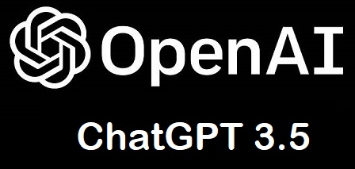





Client
AI API
Kakaotalk
Fine-Tuning
데이터학습
API 통신
DB
Back-end
기타
정보
날씨정보 업로드
Front-end (Web)
Sencor

Slide 2
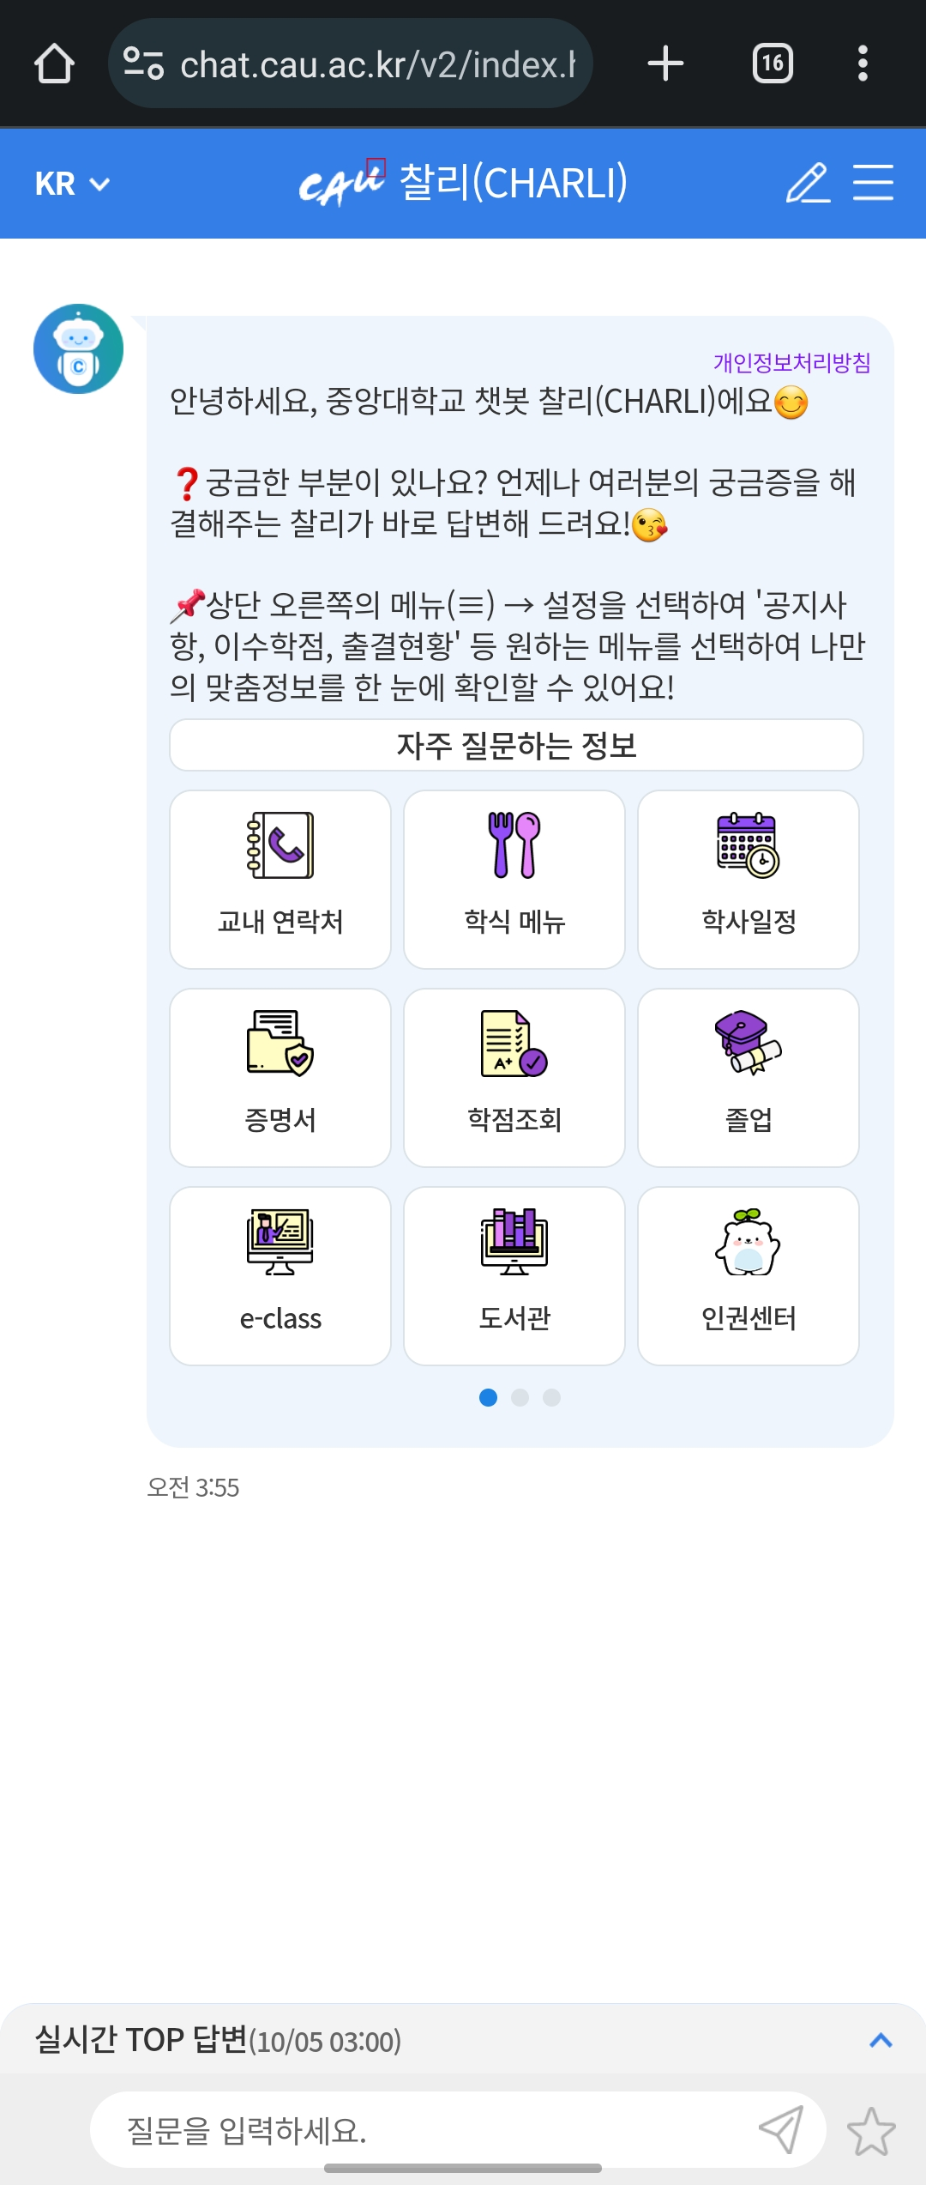
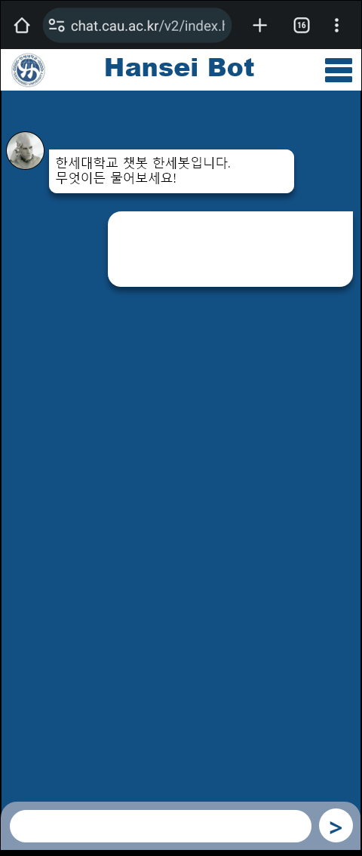
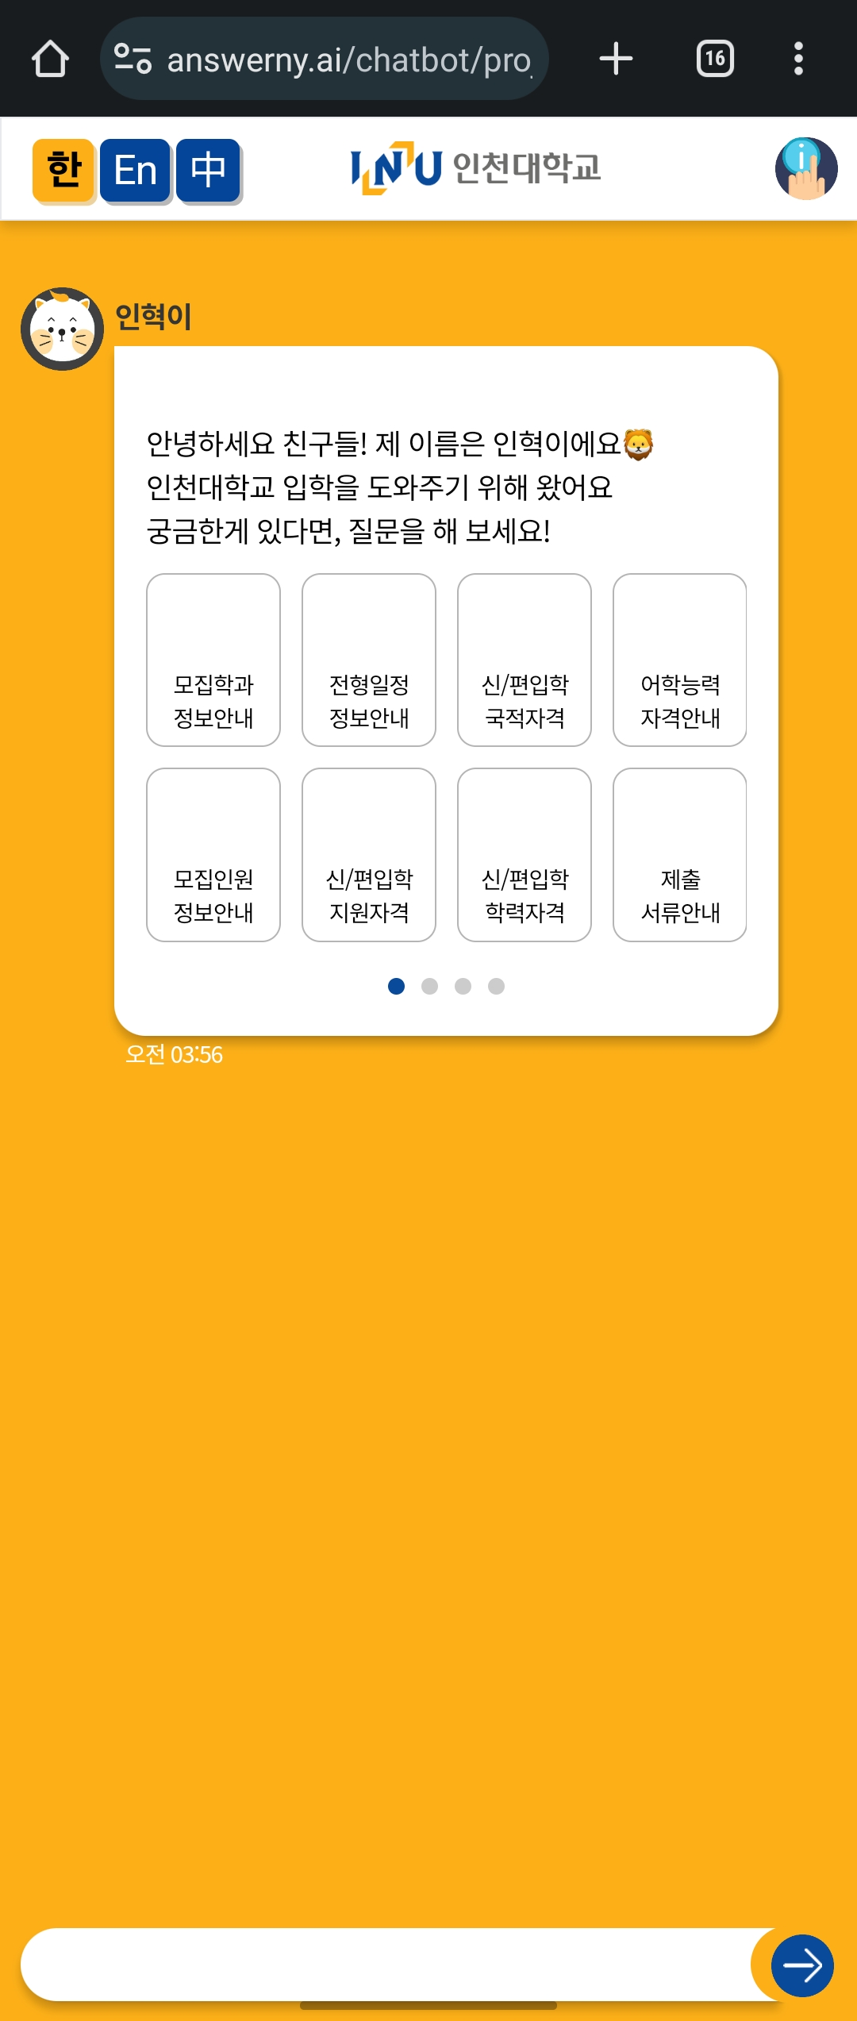

Slide 3
